Slide 1
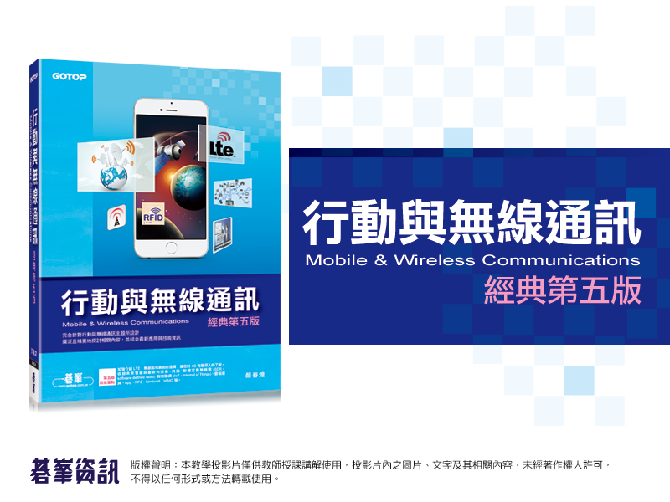

Slide 2
行動與無線通訊
第20章 無線通訊的未來發展 (4G and beyond)

Slide 3
本章的重要觀念
4G是什麼 ?
無線通訊有那些具有未來性的應用 ?
無線通訊有那些未來的發展 ?

Slide 4
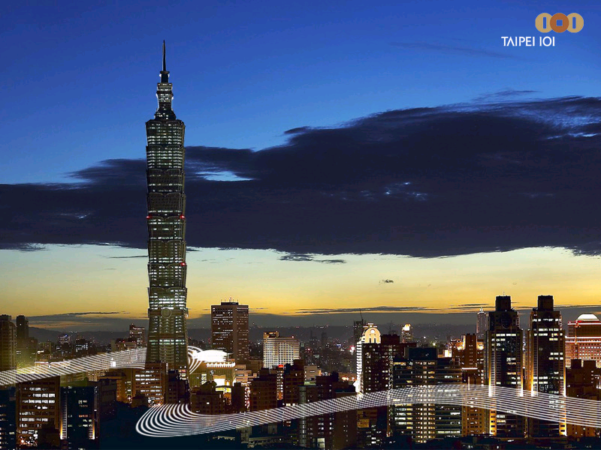
電信業者的分工
第一類電信業者
第二類電信業者

Slide 5
無線通訊業者的加值服務
語音(voice)加值服務
簡訊(short message)加值服務
數據(data)加值服務

Slide 6
20.1 從應用上的趨勢談起
從簡訊服務(SMS, short message service)到MMS
公眾無線區域網路(PWLAN, public wireless local area network)
行動虛擬私有網路 (mobile VPN, 簡稱MVPN)
行動家庭與行動生活

Slide 7
20.1.1 從簡訊服務(SMS, short message service)到MMS
簡訊服務(SMS, short message service)讓簡短的文字訊息從其他的手機、e-mail、平板電腦與類似的設備上送到另一個手機上。
簡訊輸入以後可以傳送到蜂巢網路的行動交換中心(MSC, mobile switching center)，MSC再將簡訊送往訊息中心(message center)儲存起來。
之後訊息中心會透過網路檢查指定接收簡訊的手機在那裡，找到以後，與該區域的基地台聯絡，通知手機將有簡訊送達。

Slide 8
20.1.2 公眾無線區域網路(PWLAN, public wireless local area network)
公眾無線區域網路的漫遊機制
無線區域網路的管理方式
頻段干擾的管理問題

Slide 9
20.1.3 行動虛擬私有網路 (mobile VPN, 簡稱MVPN)
行動虛擬私有網路(MVPN, mobile virtual private network)可以讓企業員工在外以無線的方式連上企業的網路。
企業網路通常是指所謂的Intranet，也就是專門供企業員工使用的網際網路資訊，不對外開放。

Slide 10
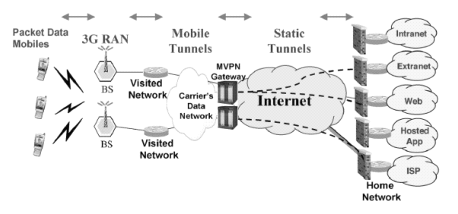
MVPN的架構

Slide 11
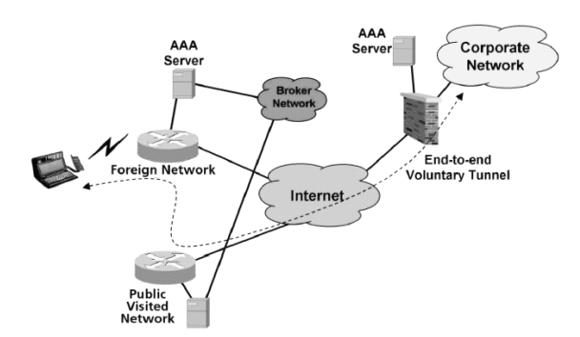
MVPN IP tunneling的架構

Slide 12
20.1.4 行動家庭與行動生活
其實目前大家真正感受到的無線通訊主要是手機的語音通訊，電視與廣播早已習以為常，衛星轉播也不像以前那麼轟動了。
實際上無線通訊帶來的方便與應用絕不僅只於這些，當然衛星導航多數人都聽過了，只是並不普及，電視上廣告的手機拍照後立即傳送可能有人已經體驗過了，有些地方有人已經能用手機向自動販賣機買飲料，這些應用有點新奇，不過都在意料之內。

Slide 13
20.2 政府對於無線與行動通訊的推動
政府對於無線與行動通訊的推動經常扮演主要的角色，因為在無線電的天空裡其實存在著許多的限制，多半來自政府法令的規範，這與電信自由化是不牴觸的。
在法令的保障之下才能讓業者自由而公平地發展，同時確保使用者的安全與權益。

Slide 14
20.2.1 政府的主導機構與法令
要觀察國內的趨勢可以試著從政府的「未來頻譜需求與規劃」開始。
由於無線通訊技術的發展與電信服務型態的多元化，各種無線通訊技術與網路的應用、網路服務與管理會在數位化的趨勢下整合。

Slide 15
陸地無線互動式多媒體系統
1G、2G、3G與3G以上的行動通訊系統
無線區域網路(WLAN)與無線個人網路（WPAN）
數位電視(DTV)與數位音訊廣播（DAB）
LMDS、LMCS、MVDS、MMDS與HDFS等寬頻無線接取系統。

Slide 16
未來頻譜需求及頻譜規劃
第三代以上行動通信業務（B3G, Beyond 3G）
無線區域/個人網路（WLAN/WPAN）系統
寬頻無線接取（Broadband Wireless Access, BWA）: 區域多點分散式服務（Local Multipoint Distribution Services, LMDS）

Slide 17
未來頻譜需求及頻譜規劃(Cont’d)
寬頻無線接取（Broadband Wireless Access, BWA）: 高空平台（High Altitude Platform Stations, HAPS）
寬頻無線接取（Broadband Wireless Access, BWA）: 高密度固定通信業務（High-Density applications in the Fixed Service, HDFS）
數位電視與數位音訊廣播（DTV / DAB）

Slide 18
未來頻譜需求及頻譜規劃(Cont’d)
智慧型運輸系統（Intelligent Transportation Systems, ITS）
超寬頻（Ultra-WideBand, UWB）技術
防救災緊急通訊系統

Slide 19
20.2.2 無線通訊與產業的結合
我國在無線通訊的產業上的發展並不亞於其他的先進國家，尤其是手機使用的密度相當高。
未來無線通訊產業的發展會與行動運算結合在一起，除了網路的基礎結構之外，還要有適當的內容與服務的研發，讓無線通訊的平台上能聚集多元化的應用，成為具有商業價值的產業，這一部分的發展也會與網際網路息息相關，台灣地區人口稠密，很適合無線產業在應用方面的發展。

Slide 20
20.3 無線感測網路(wireless sensor networks)
無線感測網路是繼無線通訊發展之後出現的一種相當有趣的無線網路結構，有很多潛在的應用(Mainwaring 2002)。
國內的文獻對於感測網路的探討還不是相當多，我們藉由下面的內容先對感測網路的基本觀念做入門的介紹。

Slide 21
20.3.1 Sensor network的基本觀念
感測網路是由大量的感測節點(sensor nodes)所組成的
感測節點之間以無線的方式來進行通訊
這些節點密集地部署在感測區域內或附近的範圍，通常一般人不易或是不便到達
感測節點放置的地方不需要特別的施工或事先決定，所以在崎嶇的地形、受污染地區、軍事前線或是災區部署的時候有相當大的彈性

Slide 22
感測網路與ad hoc network的
主要差異
感測網路中感測節點的數量遠大於ad hoc network中的節點數目。
感測節點部署地相當密集。
感測節點容易發生失敗。
感測節點的拓樸結構(topology)經常變動。
感測節點主要使用廣播通訊的方式，ad hoc network則採用點對點的(point-to-point)通訊。
感測節點的功率(power)、運算能力與記憶體受限。
由於感測節點的數量龐大，所以不見得會有全區的識別(global identification)。

Slide 23
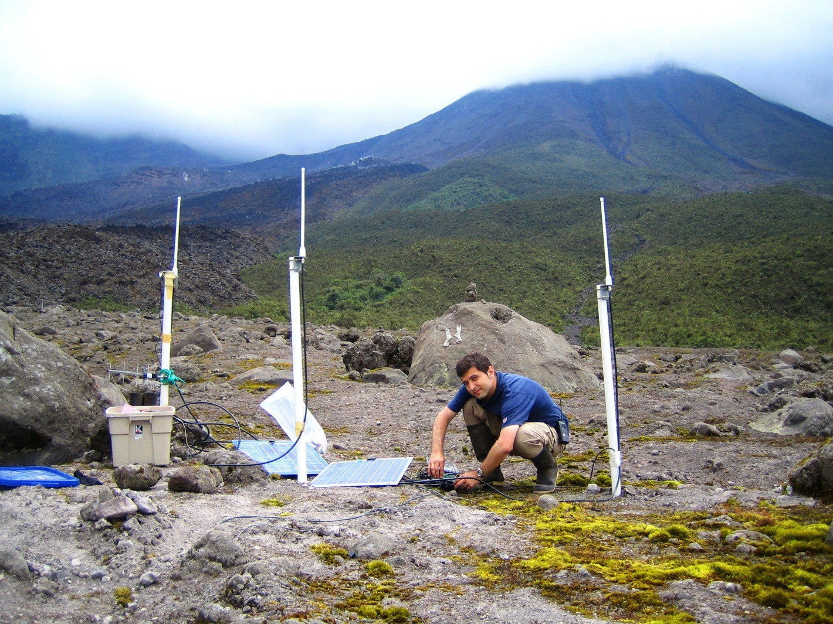
利用感測網路監控火山活動

Slide 24
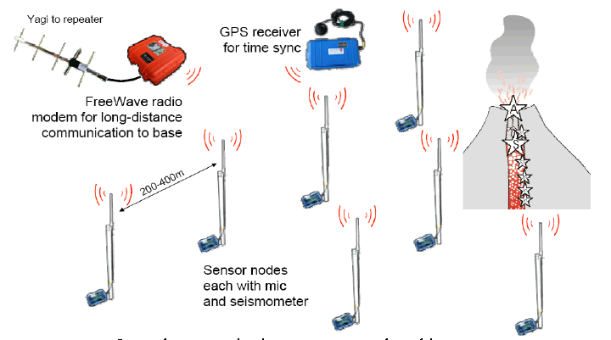
利用感測網路監控火山活動

Slide 25
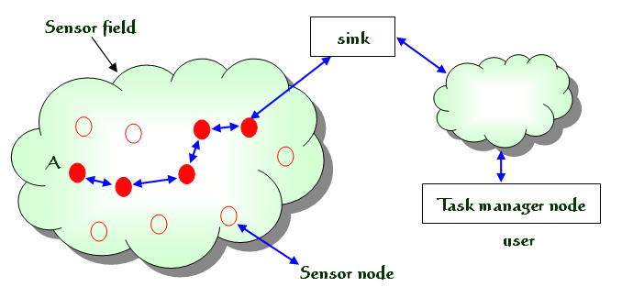
20.3.2 感測網路的架構

Slide 26
20.3.3 感測網路的設計
容錯(fault tolerance)
製造的成本
延展性(scalability)
硬體的限制
環境因素
傳輸介質
感測網路的拓樸結構(topology)
功率的需求

Slide 27
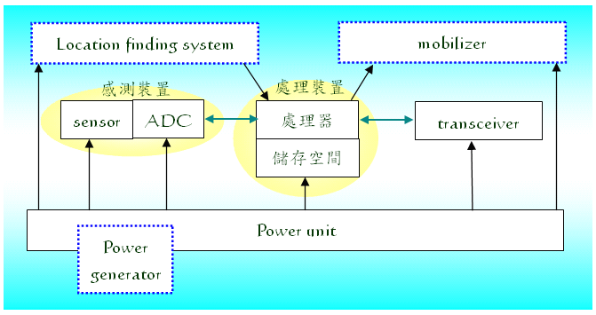
感測節點的組成

Slide 28
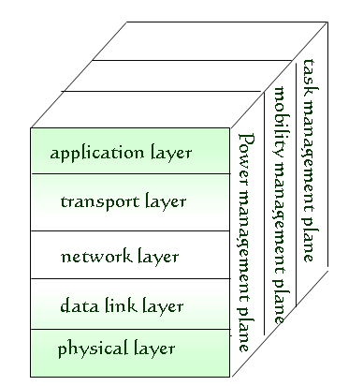
20.3.4 感測網路的協定
Power management plane
Mobility management plane
Task management plane

Slide 29
20.4 無線通訊的未來
無線通訊未來會如何發展呢 ? 3 G執照(3 G license)在各國或跨國區域陸續標售出去 ，國際化的電信大廠也開始發展無線通訊的基礎與應用服務。
雖然受全球性經濟衰退的影響而緩慢下來，但是發展的趨勢並沒有改變。
真正的關鍵在於內容與服務的開發，這也是值得我們注意的未來發展重點。

Slide 30
20.4.1 行動通訊的世代交替
3G是什麼 ? 將提供那些服務 ? 目前都已經明朗，3.5G或是3.75G的服務也都出現了，4G的規劃仍有點模糊，但是寬頻無線技術是重點。
以GSM網路來說，在1990年都還在發展階段，可是現在已經那麼普及。由此觀之，4G的發展雖然未明，但是一旦成形，很快就會出現在我們的日常生活裡。

Slide 31
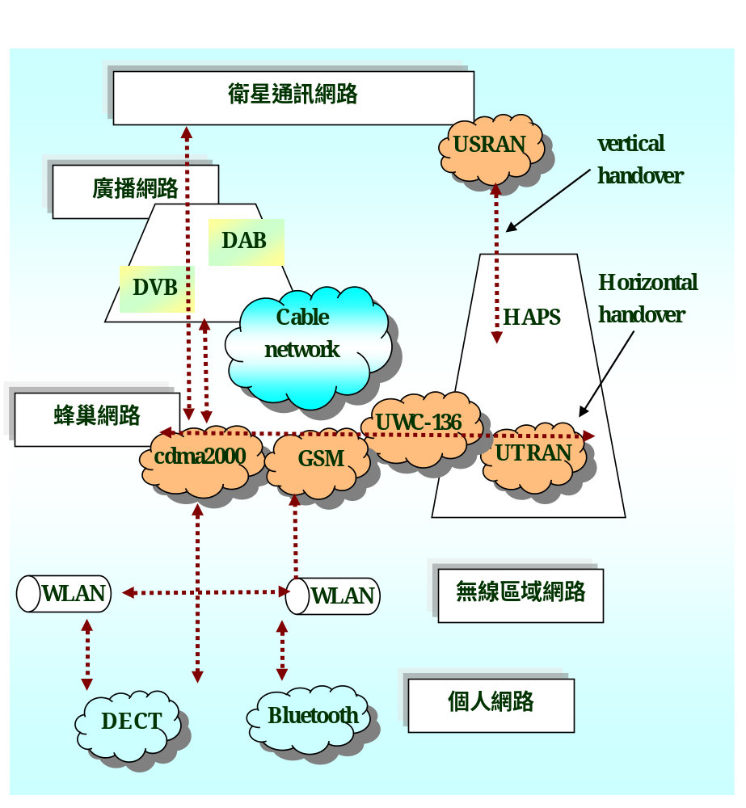
4G的網路遠景

Slide 32
20.4.2 什麼是MMS(multimedia messaging service) ?
MMS是UMTS網路最令人矚目的功能 (Korhonen 2001)，由於MMS結合了多媒體的資料，在應用上有很大的想像空間。
GSM系統裡的簡訊服務(SMS)相當受歡迎，很多手機用戶大概都有收到簡訊賀年的經驗，SMS可以進一步地擴展為其他的服務，例如e-mail。

Slide 33
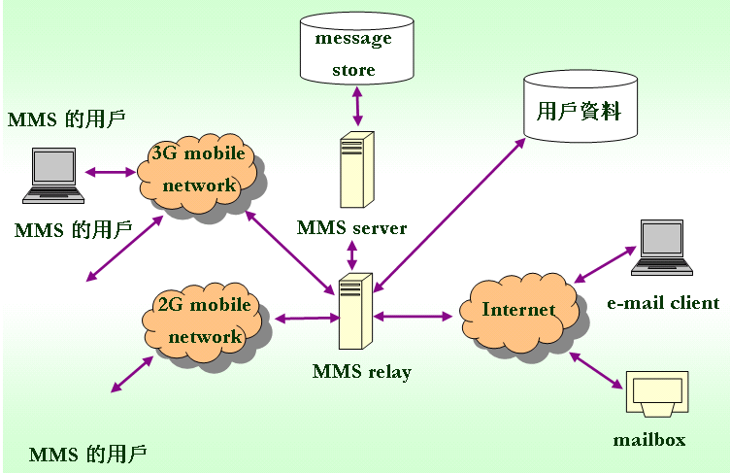
MMS系統的架構

Slide 34
20.4.3 無線版權管理
數位內容版權的保護問題在網際網路普及以後曾經引發許多爭議，行動無線通訊網路出現以後，類似的問題勢必要再度接受審議。
一般的電腦在使用者以Web瀏覽程式檢視網路資訊時，其實所收到的資訊已經完全在使用者的掌握當中，熟悉電腦系統運作的人可以突破軟體的保護將網路內容儲存起來再複製傳送。

Slide 35
20.4.4行動學習(mobile learning)
行動學習(mobile learning)是指學習者不在固定的場所透過行動科技來進行學習，m-learning是mobile learning的縮寫，通常翻譯成行動學習。
Action learning是透過小組的人一起就問題進行探討，得到不同的經驗，發展出解決方法，同時付諸行動。
Mobile learning的意思就不一樣了，是指透過行動器具(mobile handheld)來進行的學習方式。

Slide 36
思考與mobile learning相關的問題
什麼是行動器具 ?
行動學習需要什麼樣的基本環境 ?
行動學習跟數位學習有什麼異同之處 ?
要如何進行行動學習 ?
要如何導入行動學習 ?

Slide 37
m-learning的優點
提昇效率
  在工作場所就能取得所需要的訓練，結合實務。
  更即時地運用所取得的資訊。
  在需要的時候獲得訓練。
  運用多元媒體。
透過通訊來建立知識
  與專家直接溝通。
  有效的社群分享(community practice) 。
  與專業知識隨時同步。

Slide 38
m-learning的限制
學習經驗的分割
缺乏自我認知(metacognitive)的技能
螢幕的限制
網路資料存取的限制
成本高
資訊安全的問題

Slide 39
提昇行動學習效益的關鍵
學習者將行動技術導入教學中應該要有明確的方法
行動技術導入教學應該以教學目標為主軸行動學習盡量簡化科技的使用
運用人性化的科技來強化教學，而不是配合使用科技來調整教學的方式
行動學習規模的擴大需要相關環境與設備的標準化，方便分享

Slide 40
20.5 行動條碼(QR code)
行動條碼(QR code：quick response code)是大家在日常生活中越來越常看到的一種二維條碼，由於在使用時常搭配手機的照相與處理功能，所以也稱為「行動條碼」。
QR code的圖形隱藏著資訊，一旦取得其影像資料，只要透過適當的軟體解碼，就能還原所隱藏的資訊，進一步地用來瀏覽網頁、下載資訊或是進行網路交易。

Slide 41
20.6雲端運算(cloud computing)
從所謂的運算平台(computing paradigm)的變革可以看到人類運用運算資源方式的改變。
雲端運算代表行動設備的使用已經越來越成熟與普及。

Slide 42
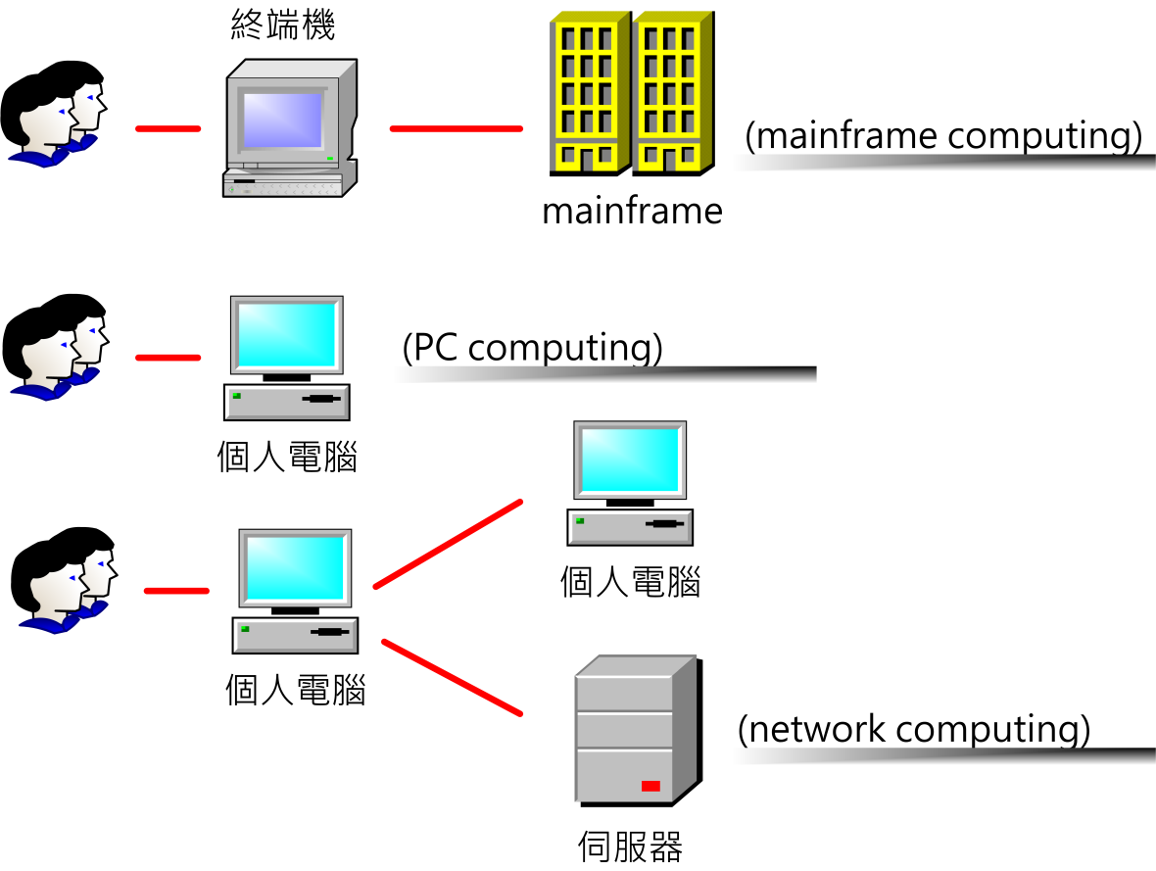
運算架構的變遷 (I)

Slide 43
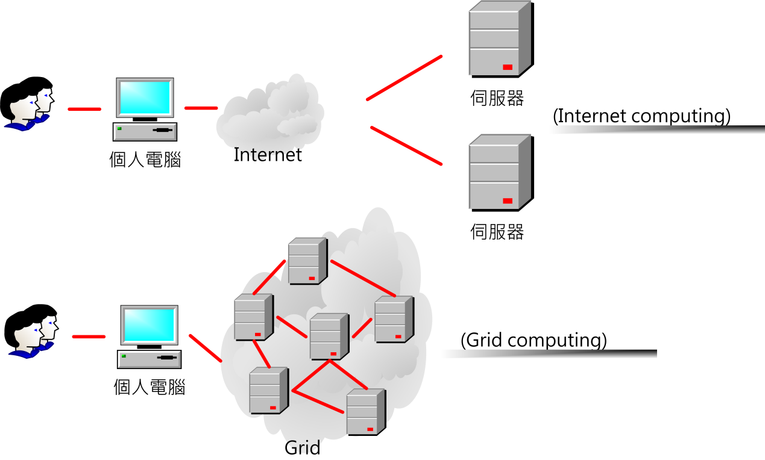
運算架構的變遷 (II)

Slide 44
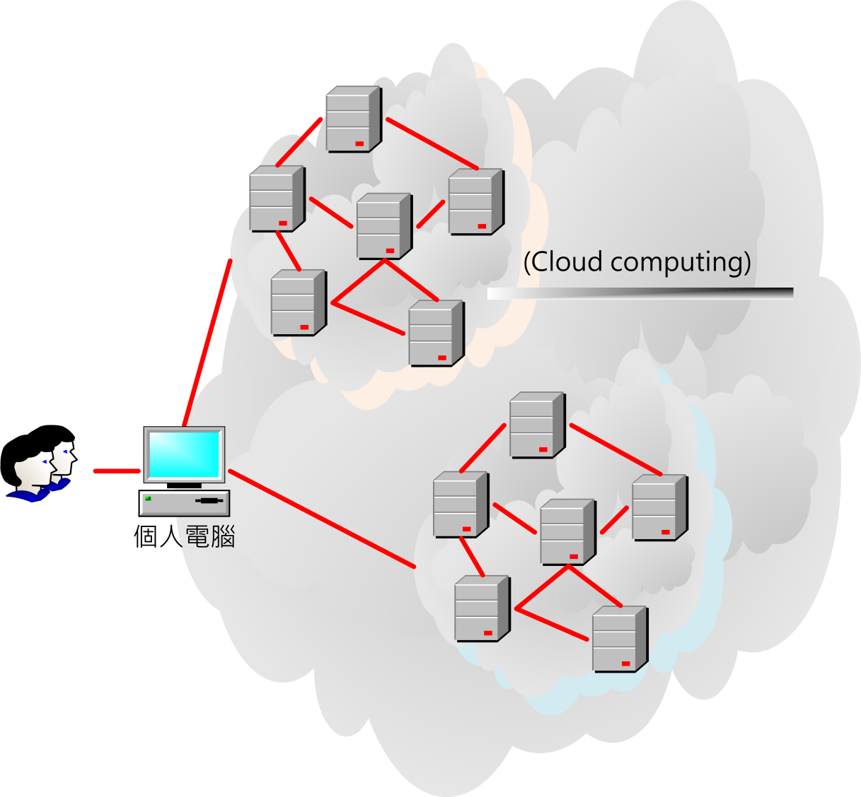
運算架構的變遷 (III)

Slide 45
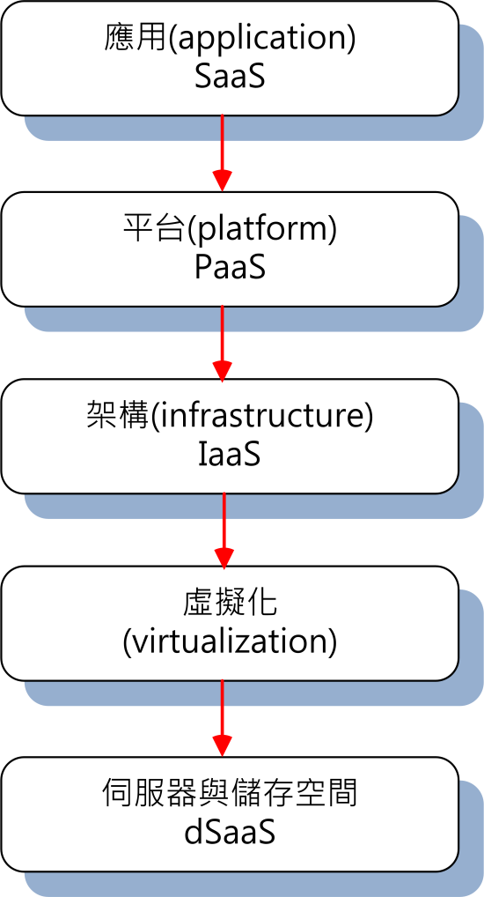
20.6.1雲端運算的層次化架構

Slide 46
20.6.2 雲端運算的特性
雲端運算所指的是一種平行與分散的運算系統，靠的是網路連接的電腦，以一致的方式來提供運算的資源。
服務提供業者與用戶之間有服務層級的協議(SLA，Service-Level Agreement) 。

Slide 47
20.6.3 雲端生活的想像
觸控技術與即時通訊
辨識技術與雲端儲存媒介
行動裝置的普及
無紙化空間
無國界的協同合作
結合各種科技營造智慧生活
方便的生活設施

Slide 48
20.7 認識物聯網(IoT，Internet of Things)
隨著行動無線通訊與資訊科技的成熟與普及，「物聯網」已經漸漸地發展成可以實現的科技應用。
物聯網(IoT，Internet of Things)是跟行動無線通訊的發展密切相關的技術，一旦各種不同的物件能夠彼此交換訊息以後，就會衍生出很多有趣的應用。

Slide 49
20.7.1 物聯網的定義
依據維基百科的定義如下：「The Internet of Things (IoT) is the network of physical objects or "things" embedded with electronics, software, sensors and connectivity to enable it to achieve greater value and service by exchanging data with the manufacturer, operator and/or other connected devices. Each thing is uniquely identifiable through its embedded computing system but is able to interoperate within the existing Internet infrastructure.」(資料來源en.wikipedia.org)

Slide 50
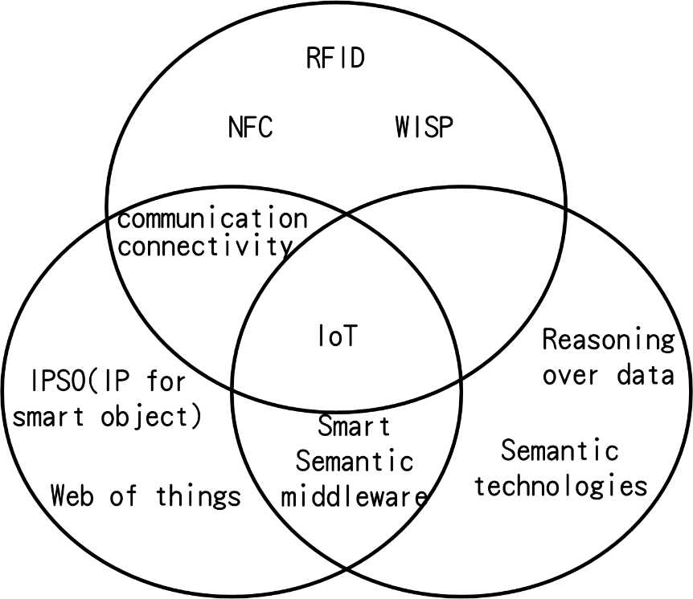
從不同的角度看物聯網的技術(參考資料來源：Atzori 2010)

Slide 51
比較不同的技術(參考資料來源：Atzori 2010)
 | RFID | RSN | WSN
處理 | X | O | O
感測 | X | O | O
通訊 | asymmetric | asymmetric | Peer-to-peer
電力來源 | harvested | harvested | battery
作用範圍 | 10m | 3m | 100m
週期 | 永遠 | 永遠 | 小於3年
大小 | very small | small | small
相關標準 | ISO 18000 | none | IEEE 802.15.4

Slide 52
20.7.2 物聯網的應用
智慧型的穿戴式裝置(smart wearable)
智慧家庭(smart home)
智慧城市(smart city)
智慧環境(smart environment)
智慧企業(smart enterprise)

Slide 53
20.8 軟體定義無線電(SDR，software-defined radio)
軟體定義無線電也算是一種無線電通訊系統(radio communication system) 。
SDR跟一般無線電通訊系統的差異在於有一些組成元件(例如混波器、濾波器、放大器等)是透過軟體來建置的。
原本SDR的目標是要盡量地把無線電系統中類比的部分都交由軟體來完成。

Slide 54
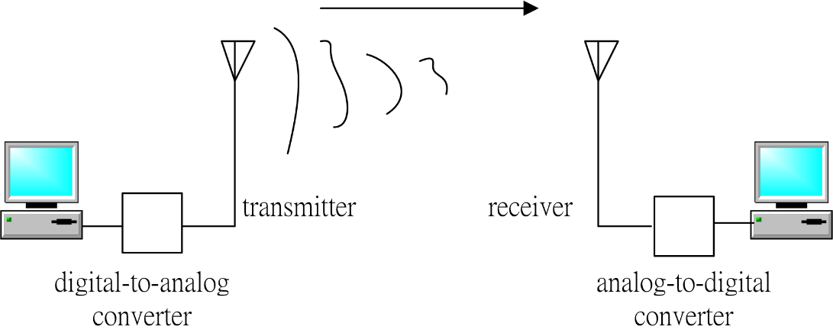
軟體定義無線電的理想架構

